Slide 1

CHÀO MỪNG CÁC EM
ĐẾN VỚI TIẾT TIẾNG VIỆT

Slide 2

Iết
Bài 14
EM HỌC VẼ
Tiết 6. Đọc mở rộng

Slide 3



Yêu cầu cần đạt:
- Tìm đọc các câu chuyện về trường học và chia sẻ thông tin về câu chuyện: tên câu chuyện, mở đầu câu chuyện, diễn biến và kết thúc của câu chuyện.
- Nói về một nhân vật em thích trong câu chuyện.

Slide 4
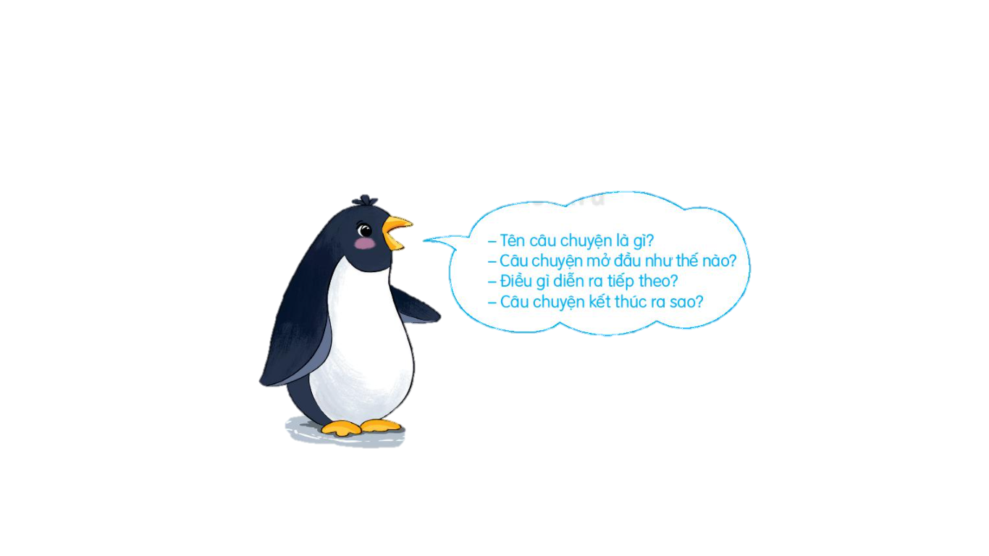
1.Tìm đọc một câu chuyện về trường học. Chia sẻ thông tin về câu chuyện dựa trên gợi ý sau:
Tên câu chuyện là gì?
Câu chuyện mở đầu như thế nào?
Điều gì diễn ra tiếp theo?
Câu chuyên kết thúc ra sao?

Slide 5
Trường mới
Đến cổng trường mới, Tốt - tô- chan đứng lại. Cổng trường em học trước đây có năm cột xi măng, tên của trường viết bằng chữ to trên tấm biển. Cổng trường này chỉ có hai cột ngắn ngủn, chung quanh có cành lá.
Tốt - tô- chan nói: “Cổng này còn đang mọc, có lẽ sẽ mọc cao hơn cột điện thoại nữa.”
Cột hai bên cổng đúng là cây, Tốt - tô- chan bước đến gần, ngó nghiêng đọc tên trường vì tấm biển bị gió thổi lệch sang một bên.
“Tô-mô-e Ga-ku-en”.
Đang định hỏi mẹ “Tô - mô - e” nghĩa là gì, Tốt - tô- chan chợt nhìn vào bên trong thấy có cái gì hơi lạ, bèn ngồi hẳn xuống ngó qua lùm cây và không tin ở mắt mình.
Mẹ ơi! Trong sân trường có đoàn tàu mẹ ạ.
Trường này đem sáu toa xe lửa đã bỏ đi dùng làm lớp học. Tốt - tô- chan nghĩ chỉ nằm mơ mới có chuyện được ngồi học ở trong đoàn tàu.
Cửa sổ các toa xe lấp lánh trong nắng sớm. Nhưng cặp mắt cô bé có đôi má hồng đang nhìn qua lùm cây còn lấp lánh hơn thế.
(Trích Tốt – tô – chan Cô bé bên cửa sổ)

Slide 6

Ngôi trường mới
Trường mới của em xây trên nền ngôi trường cũ lợp lá. Nhìn từ xa, những mảng tường vàng, ngói đỏ như những cánh hoa lấp ló trong cây.
Em bước vào lớp, vừa bỡ ngỡ vừa thấy quen thân. Tường vôi trắng, cánh cửa xanh, bàn ghế gỗ xoan đào nổi vân như lụa. Em thấy tất cả đều sáng lên và thơm tho trong nắng mùa thu.
Dưới mái trường mới, sao tiếng trống rung động kéo dài! Tiếng cô giáo trang nghiêm mà ấm áp. Tiếng đọc bài của em cũng vang vang đến lạ! Em nhìn ai cũng thấy thân thương. Cả đến chiếc thước kẻ, chiếc bút chì sao cũng đáng yêu đến thế!
(Theo Ngô Quân Miện)

Slide 7
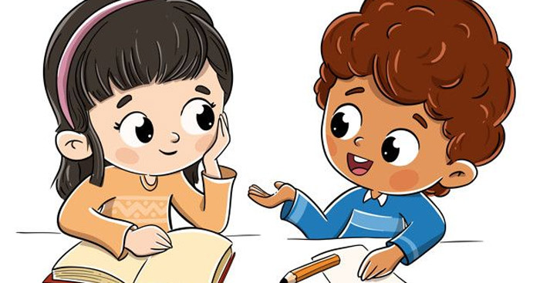
2. Nói về nhân vật em thích trong câu chuyện.

Slide 8

VẬN DỤNG
- Chia sẻ với gia đình câu chuyện về chủ đề nhà trường mà em đã sưu tầm.

Slide 9





Tạm biệt và hẹn gặp lại
vào những tiết học sau!

